Slide 1
Princípios de segurança da informação – cibersegurança Módulo 3 Introdução à segurança da informação
Notes:
Princípios de segurança da informação – cibersegurança
Módulo 1 - Introdução ao curso

Slide 2
Visão geral do módulo
Tópicos
Segurança da informação
Cibersegurança
Riscos envolvidos nos ambientes virtuais
Denominação de profissionais de cibersegurança
Cursos e faculdades
Notes:
Este módulo aborda os seguintes tópicos:
Objetivos e visão geral do curso
Criação de e-mail para o curso
Cadastro na plataforma de ensino

Slide 3
Seção 1: Segurança da informação
Módulo 3 - Introdução à segurança da informação
Notes:
Seção 1: Objetivos e visão geral do curso

Slide 4

Segurança da informação
Notes:
Descrever os objetivos

Slide 5
Segurança da informação
Segurança da informação refere-se às medidas e práticas adotadas para proteger a confidencialidade, integridade e disponibilidade das informações em diversos contextos, como sistemas de computadores, redes, dispositivos móveis, dados pessoais, informações comerciais ou governamentais.
Notes:
Descrever os objetivos

Slide 6




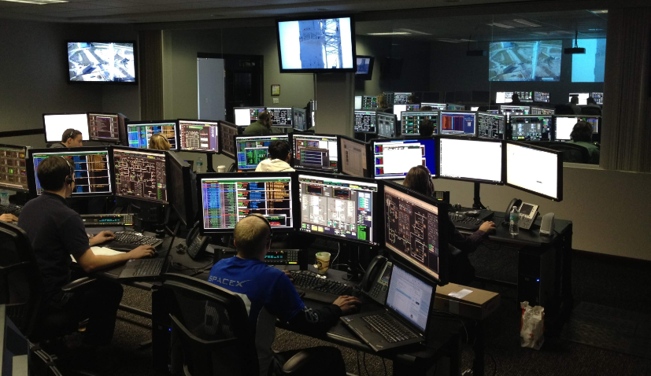

Segurança da informação envolve
Políticas de segurança
processos de controle
criptografia
firewalls
monitoramento de eventos de segurança
conscientização sobre boas práticas de segurança
Notes:
Descrever os objetivos

Slide 7

Principais lições da Seção 1
Nessa seção entendemos a respeito de segurança da informação e o que envolve o conceito.
Notes:
Algumas das principais lições desta seção do módulo são:
Linções aprendidas

Slide 8
Seção 2: Cibersegurança
Módulo 3 - Introdução à segurança da informação
Notes:
Seção 1: Objetivos e visão geral do curso

Slide 9

Cibersegurança
Cibersegurança é um termo utilizado para descrever as práticas, tecnologias e medidas adotadas para proteger contra ameaças cibernéticas componente como:
sistemas de computadores;
redes;
dispositivos e dados digitais.
Ela envolve a proteção dos ativos digitais e a prevenção de acesso não autorizado, uso indevido, roubo, destruição ou alteração de informações confidenciais.
Notes:
Descrever os objetivos

Slide 10
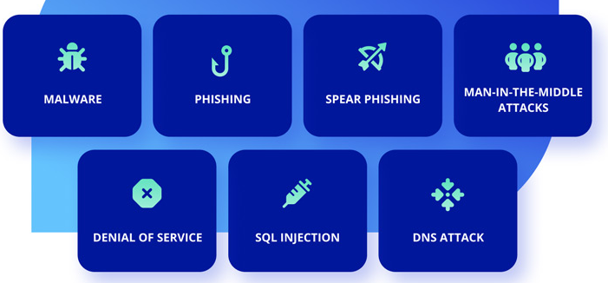
Cibersegurança
A cibersegurança abrange uma ampla gama de áreas, incluindo proteção contra malware, ataques de hackers, phishing, engenharia social, roubo de dados, violações de privacidade, ataques de negação de serviço (DDoS) e outras ameaças virtuais.
Notes:
Descrever os objetivos

Slide 11
Cibersegurança
Ela também envolve a implementação de medidas de segurança, como firewalls, sistemas de detecção e prevenção de intrusões, autenticação em múltiplos fatores, criptografia, atualizações regulares de software, educação e conscientização dos usuários, além de planos de resposta a incidentes.
Notes:
Descrever os objetivos

Slide 12
Cibersegurança
O constante avanço tecnológico traz inúmeras melhorias e facilidades para nossa vida.
No entanto, ao mesmo tempo, também nos expõe a um aumento preocupante das ameaças presentes na internet.
Notes:
Descrever os objetivos

Slide 13

Cibersegurança
Americanas sofre prejuízo de quase R$ 1 bilhão com ataque hacker
https://canaltech.com.br/resultados-financeiros/americanas-sofre-prejuizo-de-quase-r-1-bilhao-com-ataque-hacker-216533/
Notes:
Descrever os objetivos

Slide 14

Cibersegurança
Após ataque hacker, Renner nega que pagou US$ 20 milhões aos criminosos
https://exame.com/tecnologia/renner-sofre-ataque-de-ransomware-e-sistemas-da-empresa-ficam-fora-do-ar/
Notes:
Descrever os objetivos

Slide 15
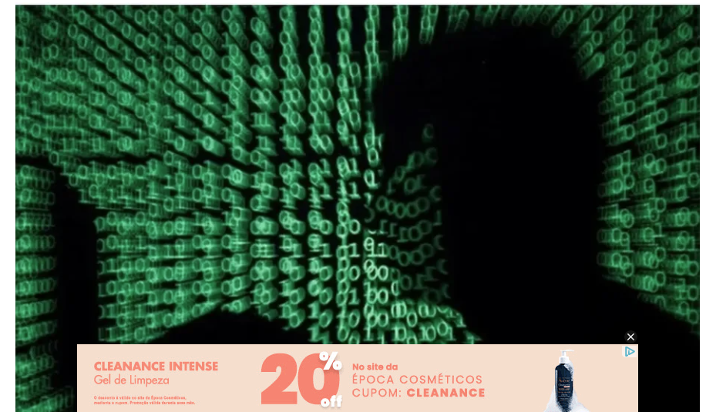
Cibersegurança
Cerca de 70% das empresas brasileiras sofreram ataque cibernético com sequestro de dados em 2022
https://extra.globo.com/economia/tecnologia/noticia/2023/05/cerca-de-70percent-das-empresas-brasileiras-sofreram-ataque-cibernetico-com-sequestro-de-dados-em-2022.ghtml
Notes:
Descrever os objetivos

Slide 16

Cibersegurança
Record TV pede que “policiais cibernéticos” investiguem o hack na emissora
https://olhardigital.com.br/2022/10/10/seguranca/record-tv-pede-que-policiais-ciberneticos-investiguem-hack/
Notes:
Descrever os objetivos

Slide 17
Cibersegurança
A cibersegurança é crucial para empresas, organizações governamentais e indivíduos, uma vez que protege a infraestrutura digital e reduz o risco de perdas financeiras, violações de privacidade, interrupção de serviços e danos à reputação.
No decorrer do curso, aprenderemos boas práticas e ferramentas de segurança para evitar situações como as expostas anteriormente.
Notes:
Descrever os objetivos

Slide 18
Principais lições da Seção 1
Nessa seção estudamos a respeito de cibersegurança.
Cibersegurança é um termo utilizado para descrever as práticas, tecnologias e medidas adotadas para proteger contra ameaças cibernéticas componente como:
sistemas de computadores;
redes;
dispositivos e dados digitais.
Notes:
Algumas das principais lições desta seção do módulo são:
Linções aprendidas

Slide 19
Seção 3: Riscos envolvidos nos ambientes virtuais
Módulo 3 - Introdução à segurança da informação
Notes:
Seção 1: Objetivos e visão geral do curso

Slide 20

Riscos envolvidos
Acesso a conteúdos impróprios ou ofensivos:
Refere-se à possibilidade de visualizar materiais que são considerados inadequados, prejudiciais ou que violem normas éticas, morais ou legais.
Notes:
refere-se à possibilidade de visualizar materiais que são considerados inadequados, prejudiciais ou que violem normas éticas, morais ou legais. Isso pode incluir pornografia, violência explícita, discurso de ódio, discriminação, entre outros tipos de conteúdos que são considerados inapropriados para determinados contextos ou público-alvo. O acesso a tais conteúdos pode ser problemático, especialmente quando envolve crianças, adolescentes ou violações dos termos de uso e políticas de uso aceitável.

Slide 21

Riscos envolvidos
Contato com usuários mal-intencionados:
ocorre quando se interage com indivíduos que possuem intenções prejudiciais, como enganar, fraudar, roubar informações pessoais etc.
É importante estar atento e adotar medidas de segurança para minimizar os riscos ao interagir com pessoas desconhecidas na internet.
Notes:
refere-se à possibilidade de visualizar materiais que são considerados inadequados, prejudiciais ou que violem normas éticas, morais ou legais. Isso pode incluir pornografia, violência explícita, discurso de ódio, discriminação, entre outros tipos de conteúdos que são considerados inapropriados para determinados contextos ou público-alvo. O acesso a tais conteúdos pode ser problemático, especialmente quando envolve crianças, adolescentes ou violações dos termos de uso e políticas de uso aceitável.

Slide 22
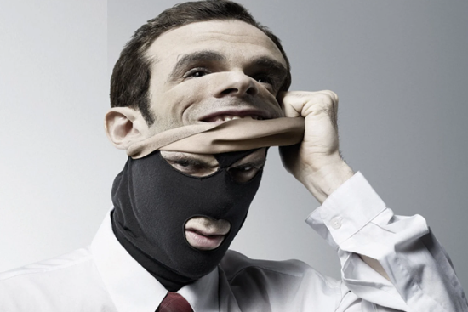
Riscos envolvidos
Furto de identidade
O furto de identidade na internet ocorre quando alguém obtém e utiliza informações pessoais de outra pessoa sem o seu consentimento, com o objetivo de cometer fraudes ou atividades ilegais.
Notes:
Furto de identidade: O furto de identidade na internet ocorre quando alguém obtém e utiliza informações pessoais de outra pessoa sem o seu consentimento, com o objetivo de cometer fraudes ou atividades ilegais. Esse tipo de crime pode envolver a obtenção de dados como nome, endereço, número de telefone, números de contas bancárias, senhas, documentos de identificação e outros detalhes pessoais.

Slide 23

Riscos envolvidos
Perda de dados
Quando informações armazenadas ou transmitidas pela rede são danificadas, corrompidas, excluídas, roubadas ou comprometidas de alguma forma.
Notes:
Perda de dados: A perda de dados na internet ocorre quando informações armazenadas ou transmitidas pela rede são danificadas, corrompidas, excluídas, roubadas ou comprometidas de alguma forma. Isso pode acontecer devido a falhas de segurança, ataques cibernéticos, erros humanos, desastres naturais, mau funcionamento de sistemas, entre outros fatores.

Slide 24

Riscos envolvidos
Desinformação (Fake News)
Disseminação intencional ou não intencional de informações falsas, imprecisas, enganosas ou tendenciosas na plataforma online..
Notes:
A desinformação na internet refere-se à disseminação intencional ou não intencional de informações falsas, imprecisas, enganosas ou tendenciosas na plataforma online. Caracteriza-se pela divulgação de informações deliberadamente enganosas com o intuito de manipular opiniões, causar confusão, influenciar decisões ou prejudicar a reputação de indivíduos, organizações ou grupos.

Slide 25
Principais lições da Seção 1
Nessa seção foi apresentado os riscos pessoais envolvidos no uso de ambientes virtuais.
Notes:
Algumas das principais lições desta seção do módulo são:
Linções aprendidas

Slide 26
Seção 4: Denominação de profissionais de cibersegurança
Módulo 3 - Introdução à segurança da informação
Notes:
Seção 1: Objetivos e visão geral do curso

Slide 27
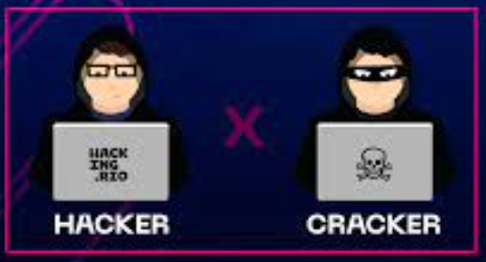
Cracker x Hacker
A diferença entre um cracker e um hacker reside principalmente nas suas intenções e motivações ao realizar atividades relacionadas à segurança da informação.
Notes:
A desinformação na internet refere-se à disseminação intencional ou não intencional de informações falsas, imprecisas, enganosas ou tendenciosas na plataforma online. Caracteriza-se pela divulgação de informações deliberadamente enganosas com o intuito de manipular opiniões, causar confusão, influenciar decisões ou prejudicar a reputação de indivíduos, organizações ou grupos.

Slide 28



Hacker
O termo "hacker" geralmente se refere a um indivíduo com habilidades avançadas em computação e programação, que possui um profundo conhecimento de sistemas de tecnologia da informação. Os hackers podem ser divididos em diferentes categorias:
Chapéu preto
(Black hat)
Chapéu branco
(White hat)
Chapéu cinza
(Grey hat)
Notes:
A desinformação na internet refere-se à disseminação intencional ou não intencional de informações falsas, imprecisas, enganosas ou tendenciosas na plataforma online. Caracteriza-se pela divulgação de informações deliberadamente enganosas com o intuito de manipular opiniões, causar confusão, influenciar decisões ou prejudicar a reputação de indivíduos, organizações ou grupos.

Slide 29
White Hat (chapéu branco):
Chapéu branco
(White hat)
São hackers éticos que utilizam suas habilidades para encontrar vulnerabilidades em sistemas e redes, com o objetivo de melhorar a segurança e ajudar organizações a protegerem-se contra ataques. Eles geralmente trabalham como consultores de segurança ou pesquisadores de segurança.
Notes:
A desinformação na internet refere-se à disseminação intencional ou não intencional de informações falsas, imprecisas, enganosas ou tendenciosas na plataforma online. Caracteriza-se pela divulgação de informações deliberadamente enganosas com o intuito de manipular opiniões, causar confusão, influenciar decisões ou prejudicar a reputação de indivíduos, organizações ou grupos.

Slide 30
Chapéu preto (Black hat)
Chapéu preto
(Black hat)
São hackers mal-intencionados que exploram vulnerabilidades em sistemas e redes com o objetivo de obter ganhos pessoais, como roubo de informações, fraude financeira ou sabotagem. Eles estão envolvidos em atividades ilegais e prejudiciais.
Notes:
A desinformação na internet refere-se à disseminação intencional ou não intencional de informações falsas, imprecisas, enganosas ou tendenciosas na plataforma online. Caracteriza-se pela divulgação de informações deliberadamente enganosas com o intuito de manipular opiniões, causar confusão, influenciar decisões ou prejudicar a reputação de indivíduos, organizações ou grupos.

Slide 31
Grey Hat (chapéu cinza)
Grey Hat
(chapéu cinza)
São hackers que operam em uma área intermediária, realizando atividades que podem ser consideradas questionáveis ou controversas. Eles podem descobrir vulnerabilidades sem permissão prévia, mas, em alguns casos, podem notificar o proprietário do sistema para ajudar a corrigir o problema.
Notes:
A desinformação na internet refere-se à disseminação intencional ou não intencional de informações falsas, imprecisas, enganosas ou tendenciosas na plataforma online. Caracteriza-se pela divulgação de informações deliberadamente enganosas com o intuito de manipular opiniões, causar confusão, influenciar decisões ou prejudicar a reputação de indivíduos, organizações ou grupos.

Slide 32
Cracker
O termo "cracker" é frequentemente usado para descrever hackers mal-intencionados ou indivíduos que se envolvem em atividades ilegais, como invasões de sistemas, roubo de informações, fraudes cibernéticas e disseminação de malware. Os crackers têm intenções maliciosas e são movidos por benefícios pessoais, causando danos a indivíduos, empresas e instituições.
Chapéu preto
(Black hat)
Notes:
A desinformação na internet refere-se à disseminação intencional ou não intencional de informações falsas, imprecisas, enganosas ou tendenciosas na plataforma online. Caracteriza-se pela divulgação de informações deliberadamente enganosas com o intuito de manipular opiniões, causar confusão, influenciar decisões ou prejudicar a reputação de indivíduos, organizações ou grupos.

Slide 33
Cracker x Hacker
Em resumo, a diferença principal entre um cracker e um hacker está na intenção e nas ações que eles realizam. Enquanto hackers podem ser tanto éticos como mal-intencionados, os crackers são geralmente associados a atividades ilegais e prejudiciais.
Notes:
A desinformação na internet refere-se à disseminação intencional ou não intencional de informações falsas, imprecisas, enganosas ou tendenciosas na plataforma online. Caracteriza-se pela divulgação de informações deliberadamente enganosas com o intuito de manipular opiniões, causar confusão, influenciar decisões ou prejudicar a reputação de indivíduos, organizações ou grupos.

Slide 34
Principais lições da Seção 4
Nessa seção foi apresentado os tipos de profissionais
Notes:
Algumas das principais lições desta seção do módulo são:
Linções aprendidas

Slide 35
Conclusão do módulo
Módulo 3 - Introdução à segurança da informação

Slide 36
Resumo do módulo
Resumindo, neste módulo você aprendeu a:
Segurança da informação
Cibersegurança
Riscos envolvidos nos ambientes virtuais
Denominação de profissionais de cibersegurança
Notes:
Resumindo, neste módulo você aprendeu a:
Entender os objetivos do curso
Acessar seu e-mail para acompanhamento do curso
Acessar a plataforma de estudos

Slide 37
Recursos adicionais
Lembre-se do link de acesso da plataforma de estudos: https://canvas.instructure.com/login/canvas
Notes:
Se quiser saber mais sobre os tópicos abordados neste módulo, estes recursos adicionais podem ser úteis:
Links úteis

Slide 38

Obrigado
Notes:
Obrigado pela atenção.

